Slide 1
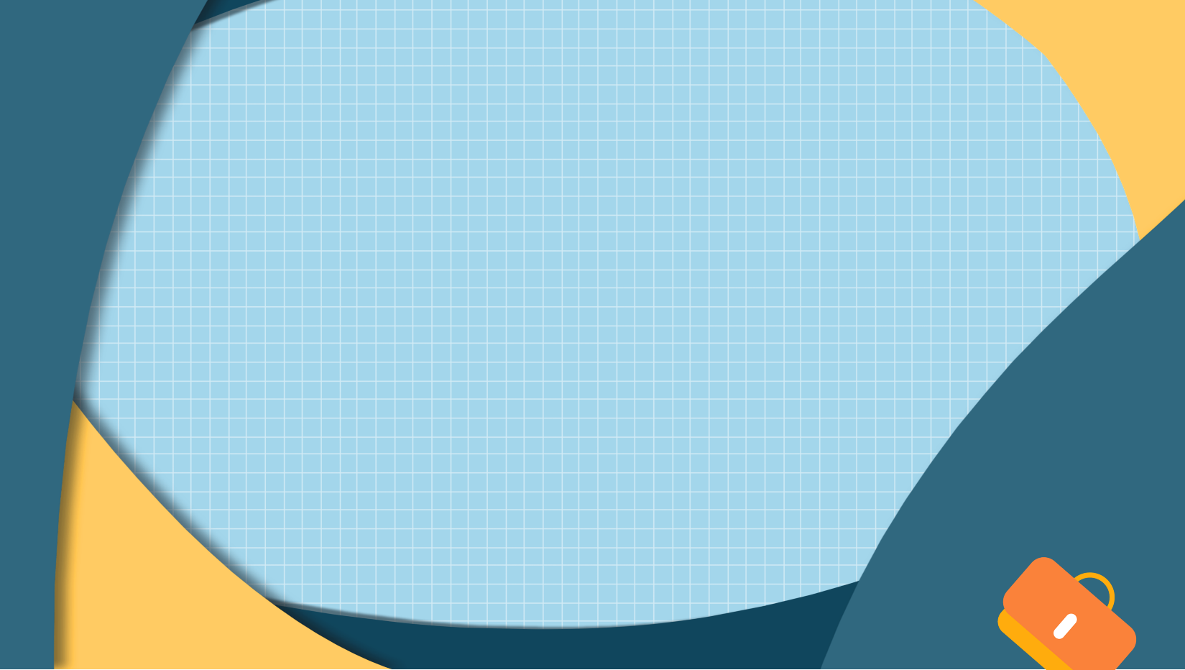
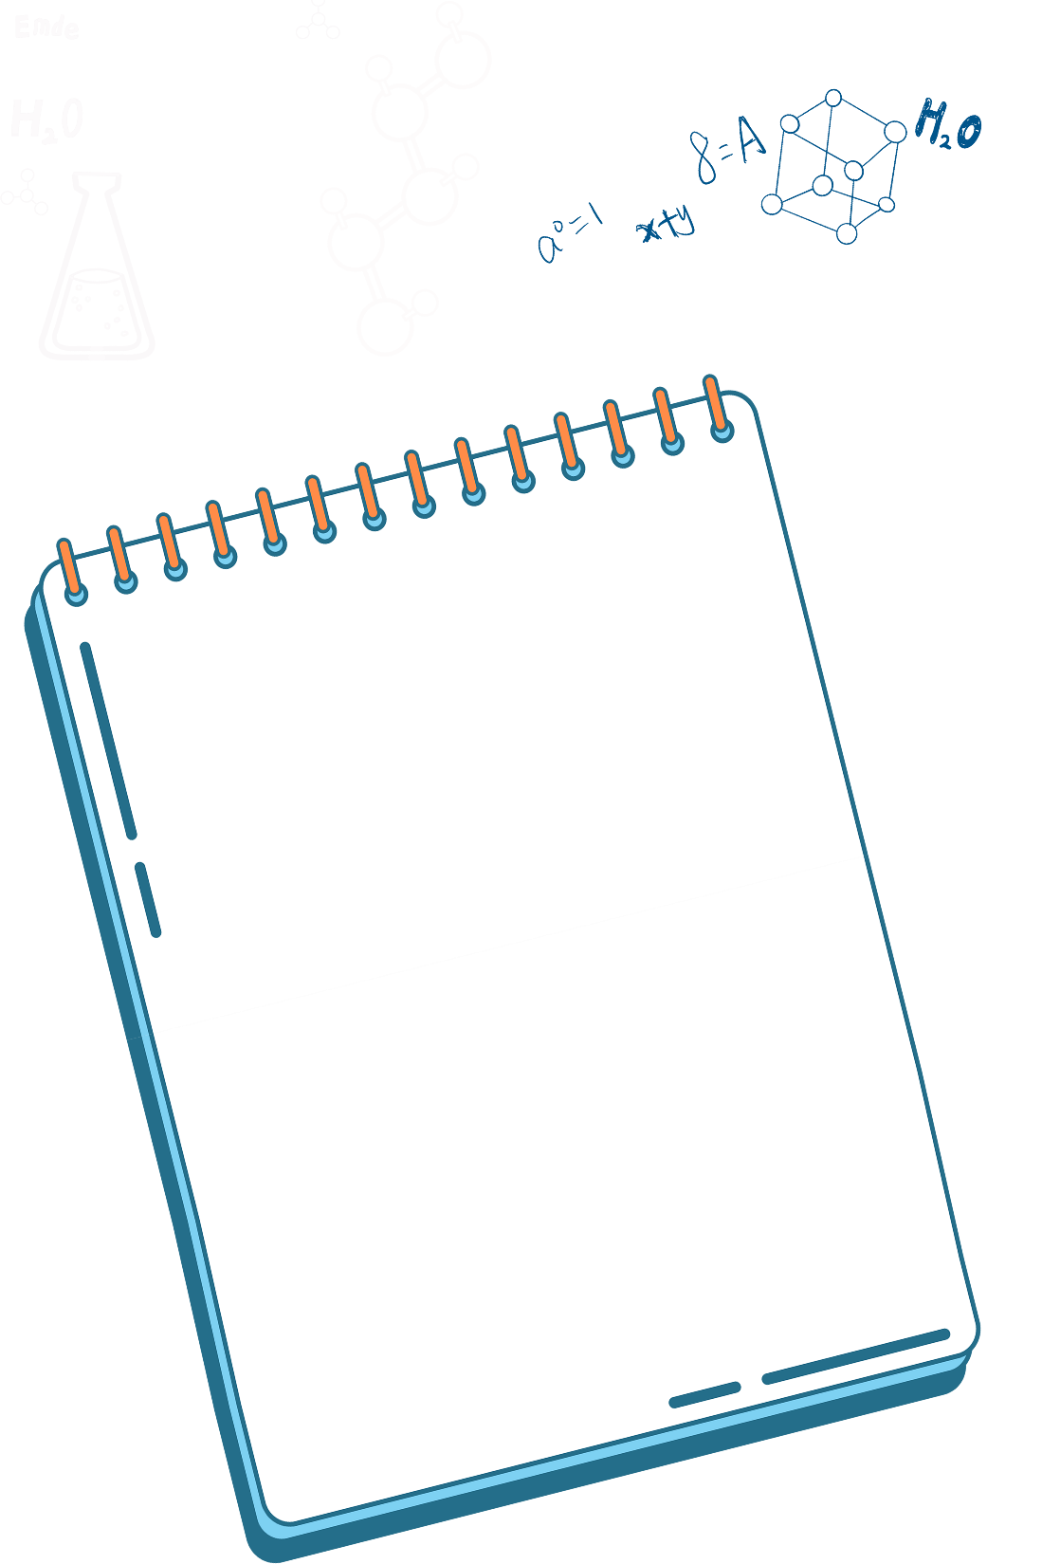

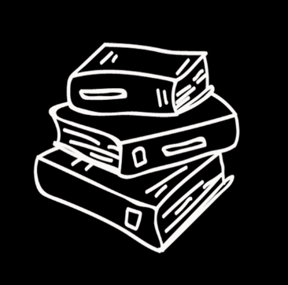



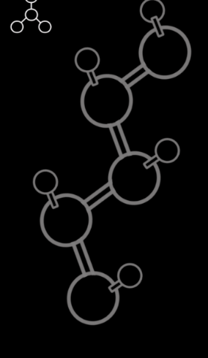

Slide 2



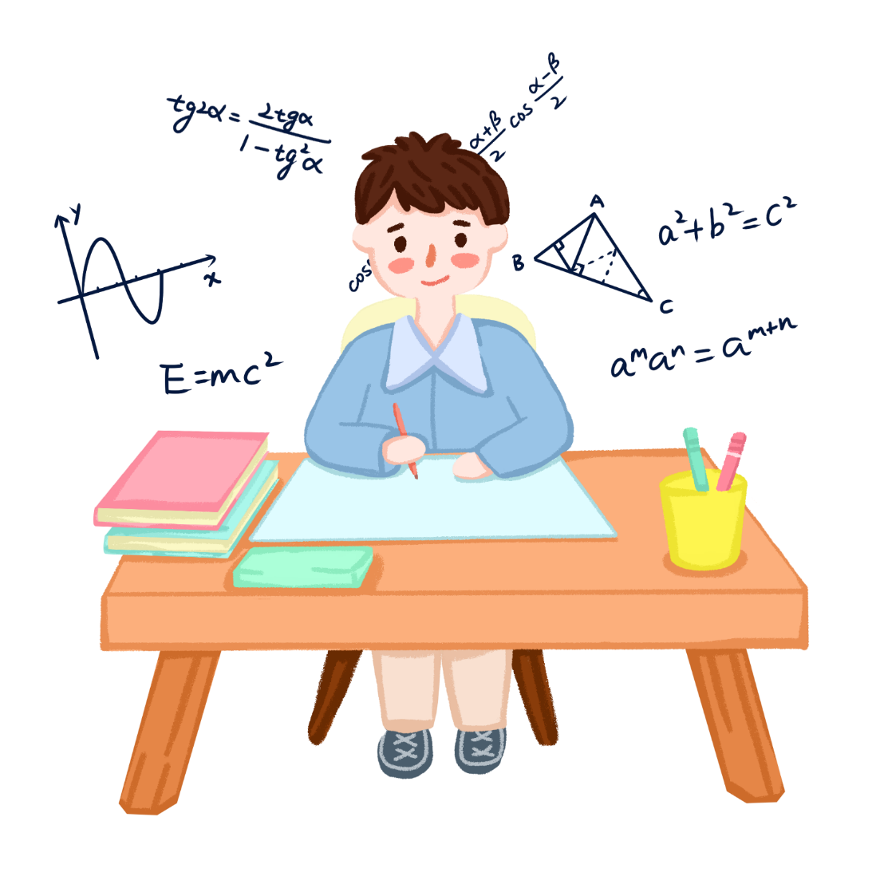


Slide 3
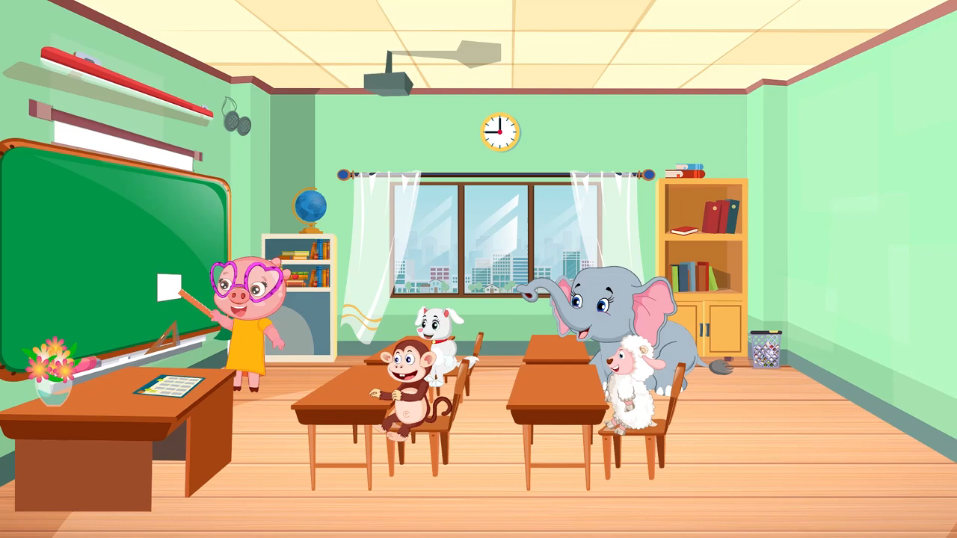

Slide 4


Slide 5
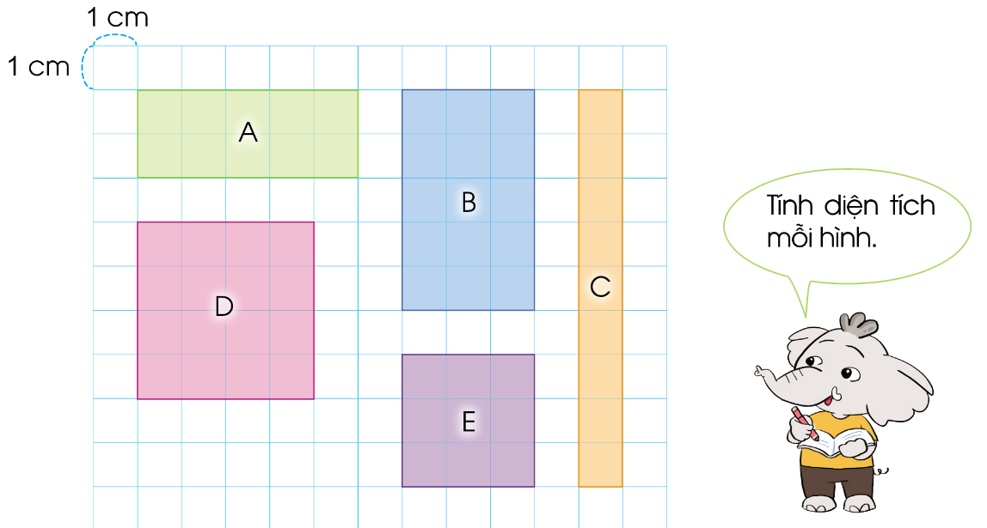

Slide 6
Diện tích hình chữ nhật
(3 bàn trên)
Mỗi nhóm chuẩn bị 1 hình chữ nhật và 1 lưới ô vuông
Đo chiều dài, chiều rộng của HCN
Dùng lưới ô vuông để tính diện tích
Tìm mối liên hệ giữa diện tích mảnh giấy với chiều dài và chiều rộng của mảnh giấy

Slide 7
Chiều dài HCN | Chiều rộng HCN | Diện tích HCN
……………….. | ………………….. | ……….............

Slide 8
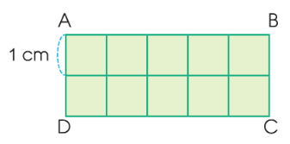
1. Diện tích hình chữ nhật
Các ô vuông trong hình chia làm mấy hàng? Mỗi hàng có mấy ô vuông?
Các ô vuông trong hình chữ nhật được chia thành hai hàng. Mỗi hàng có 5 ô vuông
Trong hình chữ nhật có tất cả mấy ô vuông? Muốn biết chính xác số ô vuông trong hình chữ nhật em làm như thế nào?
Trong hình chữ nhật có tất cả 10 ô vuông.
Ta lấy 2 x 5 = 10 ( ô vuông)

Slide 9
Mỗi ô vuông có diện tích bằng bao nhiêu?
Mỗi ô vuông có diện tích 1 cm2
Mỗi hàng có diện tích là bao nhiêu?
Mỗi hàng có diện tích bằng 5 cm2
Tính diện tích của hình chữ nhật trên
Muốn tính diện tích hình chữ nhật ta lấy 2 x 5 = 10 cm2

Slide 10
Chiều dài hình chữ nhật bằng mấy?
5 cm
Chiều rộng của hình chữ nhật bằng mấy?
2 cm

Slide 11
Muốn tính diện tích hình chữ nhật em làm thế nào?
Muốn tính diện tích hình chữ nhật ta lấy chiều dài nhân với chiều rộng (cùng đơn vị đo)

Slide 12

Notes:
Kích vào từng bài để đến slide bài tập
Ở mỗi BT kích vào dấu mũi tên màu vàng ở góc phải màn hình để quay trở lại đây

Slide 13
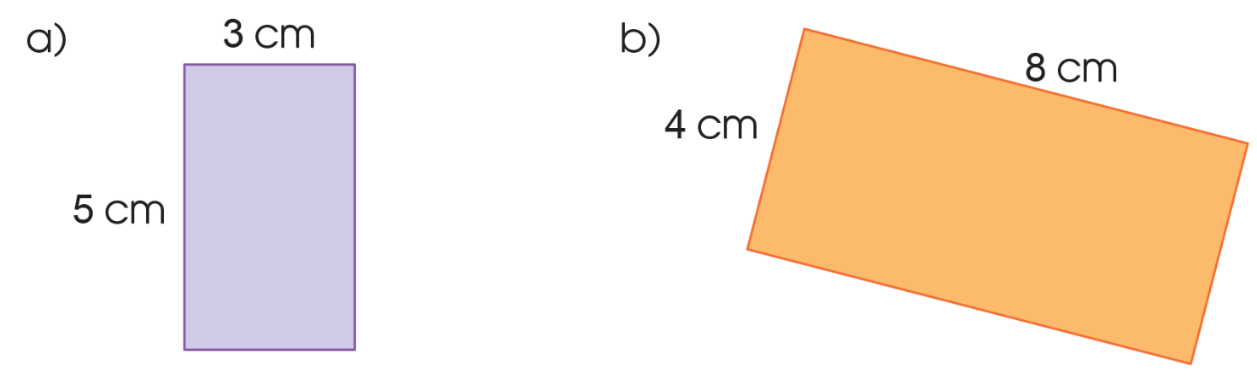
1
Tính diện tích của mỗi hình chữ nhật sau:

Slide 14
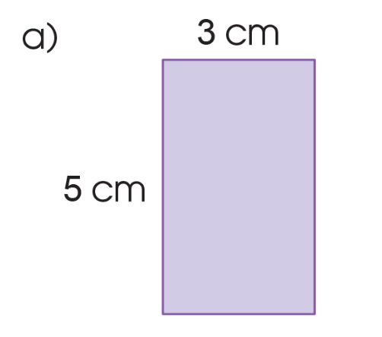
Hình chữ nhật có chiều rộng bằng 3 cm.
Chiều dài bằng 5 cm.
Diện tích hình chữ nhật là:
3 x 5 = 15 cm²

Slide 15
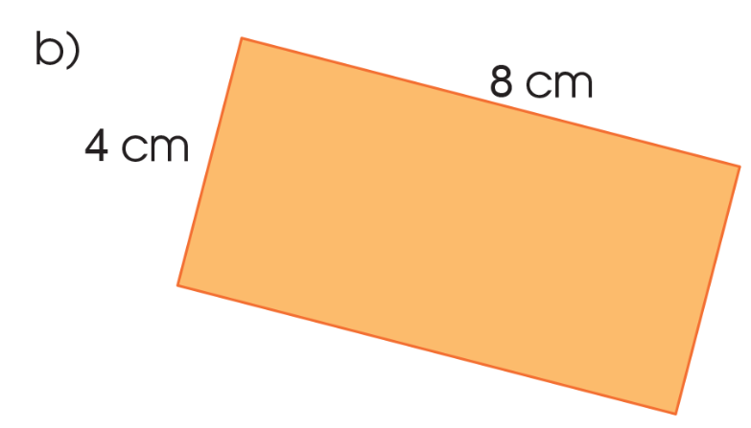
Hình chữ nhật có chiều rộng bằng4cm.
Chiều dài bằng 8 cm.
Diện tích hình chữ nhật là:
4 x 8 = 32 cm²

Slide 16
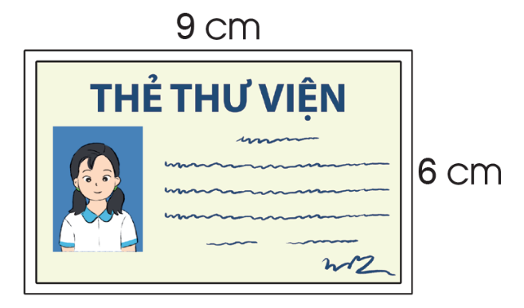
3
a) Tính diện tích thẻ thư viện sau:
Diện tích thẻ thư viện là:
9 x 6 = 54 (cm²)
Đáp số: 54 cm²

Slide 17


Slide 18
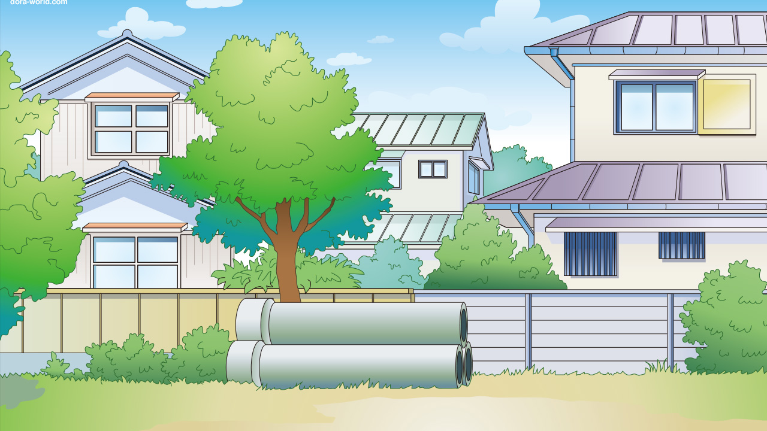
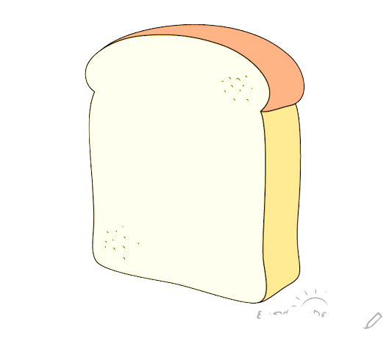
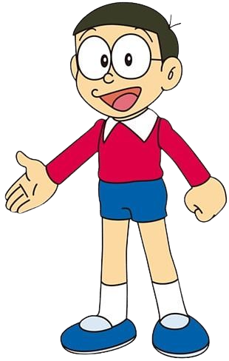

AI NHANH HƠN

Slide 19

Sân vườn HCN có chiều dài 6m, chiều rộng 3m. Diện tích mảnh sân đó là bao nhiêu?
Diện tích mảnh sân đó là: 6 x 3 = 18 cm²

Slide 20
Diện tích hình vuông có cạnh
6 cm là bao nhiêu?
Diện tích hình vuông bằng 6 x 6 = 36 cm²

Slide 21



